Slide 1

Camera Calibration using Levenberg-Marquardt Algorithm
Student: Daniel Palomino

Slide 2
Algoritmo
Objetivo:
Dado N imágenes conteniendo una grilla plana de calibración, estimar los parámetros de la cámara.

Slide 3
Inicio:
Detectar los puntos de Control: Detectar los puntos de control en el patrón de calibración (esquinas, círculos o centros de anillos).
Ajuste de Parámetros: Usar los puntos de control detectados para estimar los parámetros de la cámara usando Levenberg-Marquardt.

Slide 4
Repetir hasta converger:
Quitar la distorsión y la proyección: Usar los parámetros de la cámara para quitar la distorsión y la proyección a las imágenes de entrada y obtener los padrones canónicos.
Ubicar los puntos de control: Ubicar los puntos de control en el padrón de calibración canónico.
Reproyectar: Proyectar los puntos de control usando los parámetros de la cámara estimados.
Ajusta de parámetros: Usar los puntos de control proyectados para refinar los parámetros de la cámara usando Levenberg-Marquardt.

Slide 5
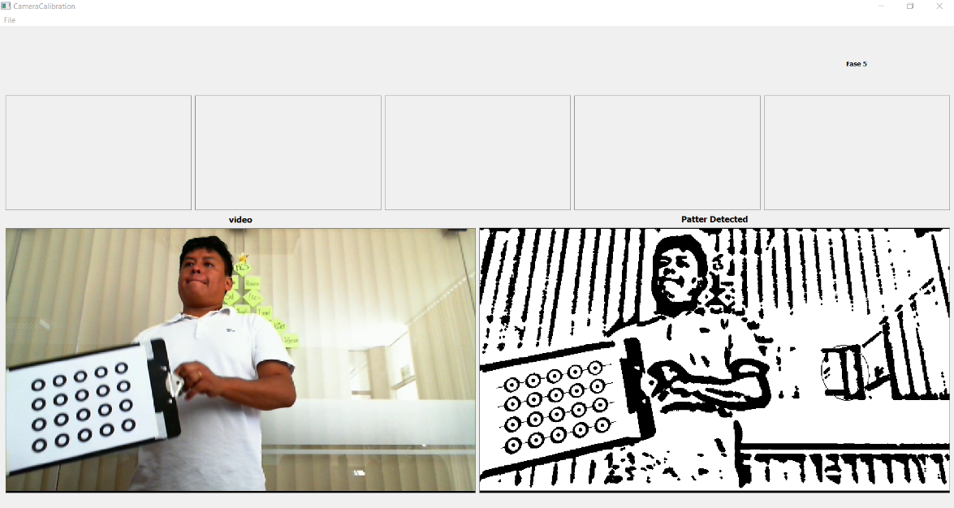
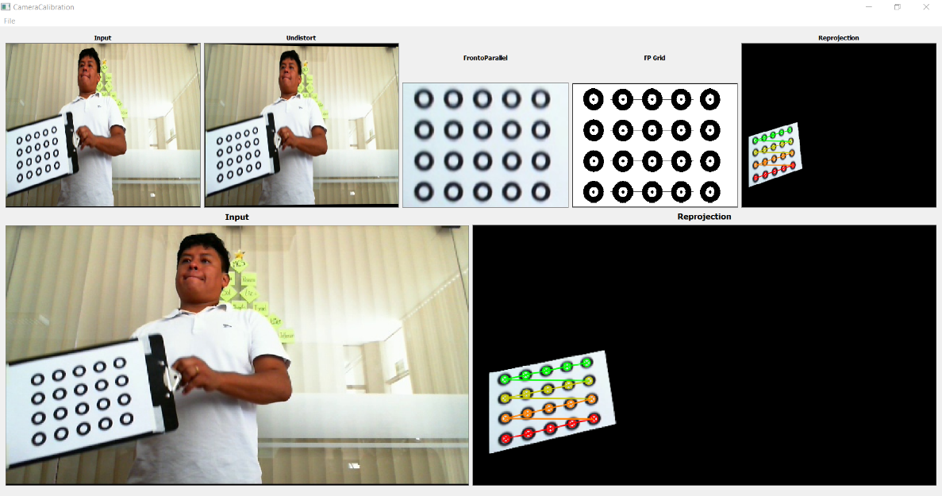
Implementación

Slide 6
Resultados

Slide 7
LiveCam Microsoft

Slide 8
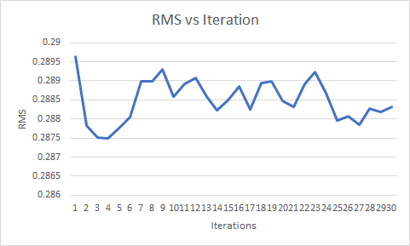
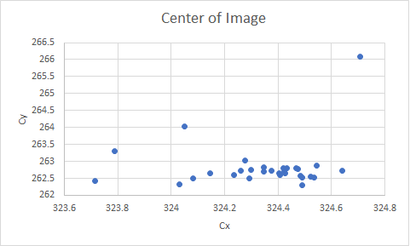
Algoritmo Iterativo Inicial

Slide 9
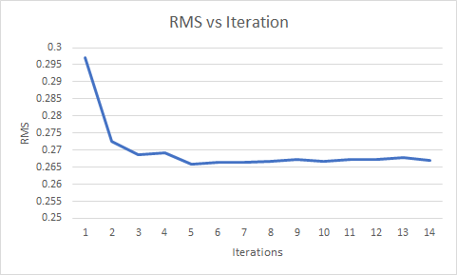
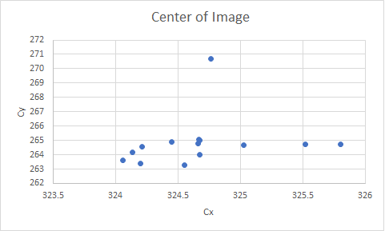
Algoritmo Iterativo Final

Slide 10
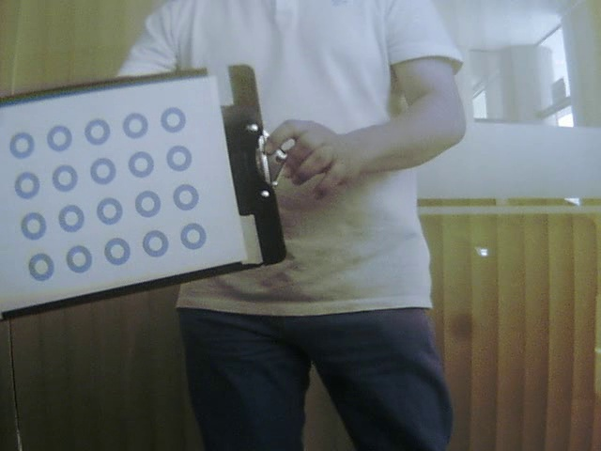
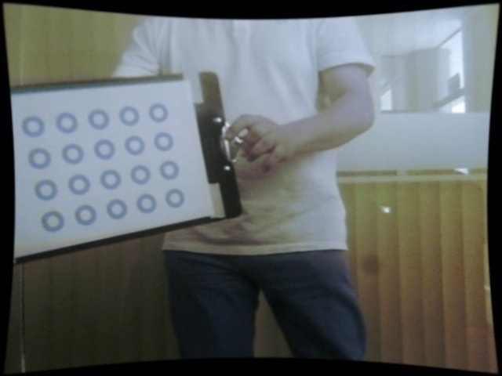
Reducción de Distorisión Final

Slide 11
PlayStation2 Cam

Slide 12
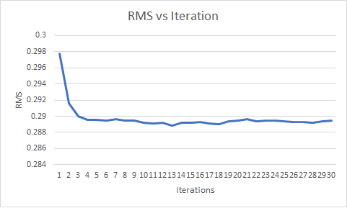
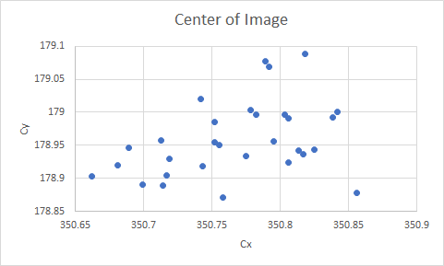
Algoritmo Iterativo Inicial

Slide 13
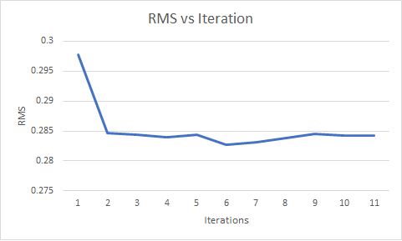
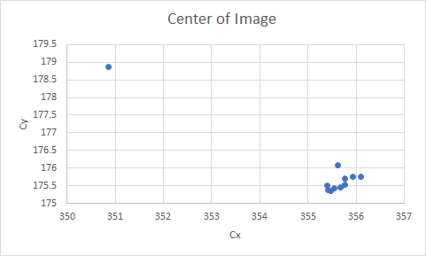
Algoritmo Iterativo Final

Slide 14
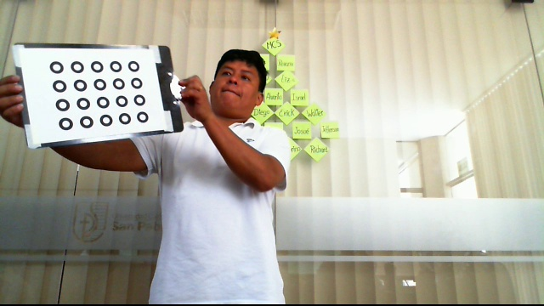
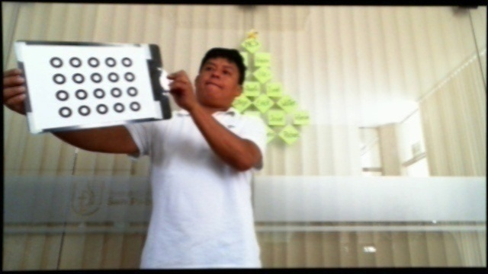
Reducción de Distorisión Final

Slide 15
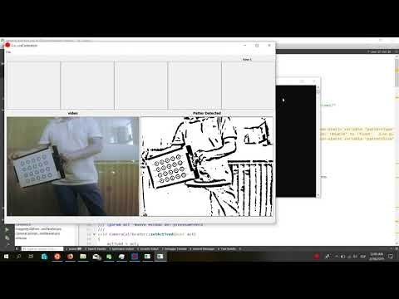
Demo

Slide 16
Gracias

